Slide 1


دعم التعلمات الأساس
– اللغة العربية –
المستوى
5
المسار 3
لبنة التحدي
الحصة 08
توليف وتصديق على اللبنة
نسخة تجريبية خاصة بمؤسسات الريادة غير نهائية
- نسخة قيد التطوير -

Slide 2


خاص بالأستاذ(ة)
توجيهات لاستعمال العرض
شرائح خاصة بالأستاذ(ة)
إرشادات للشروحات والتعليمات التي يجب على الأستاذ(ة) قولها
أمثلة على التوجيهات للأستاذ(ة)
يطلب من التلاميذ قراءة الكلمات

Slide 3


أهـــداف الـحـصة
في نهاية حصة اليوم، سيكون 80% من المتعلمين على الأقل قادرين على:
قراءة نص بطلاقة: مكتبتنا الصغيرة.
الإجابة عن أسئلة الفهم والتحليل.
اجتياز رائز التصديق على اللبنة

Slide 4








أيقونات توجيهية
هذا النشاط مرتبط بتوظيف الألواح.
العمل الجماعي التفاعلي
يمر الأستاذ بين الصفوف
العمل الثنائي
عمل فردي على الكراسة
أصغي إلى أستاذي وألاحظ ما يفعله.
أُحَضِّرُ لوازمي المدرسية قبل بداية الدرس.
العمل في مجموعات صغرى

Slide 5



العدة اللازمة للحصة
الدفتر
اللوحة
الكراسة
بطاقات الكلمات

Slide 6

هيكلة الحصة
 |  | افتتاح الحصة: سلوك اليوم التصريح بالهدف
 |  | نشاط اعتيادي: إملاء جمل تتضمن الصعوبات السابقة الإلقاء الشعري
 |  | 3. أنشطة القراءة والكتابة: قراءة النص: "مكتبتنا الصغيرة" بطلاقة فهم النص وتحليله كتابة: الإجابة عن أسئلة الفهم والتحليل
 |  | 4. رائز التصديق على اللبنة اجتياز رائز التصديق كتابيا تعبئة شبكة التصديق على اللبنة 5. اختتام الحصة الأنشطة المنزلية وتبصر الحصة
3 دقائق
05 دقيقة
30 دقيقة
30 دقيقة
2 دقيقتان

Slide 7
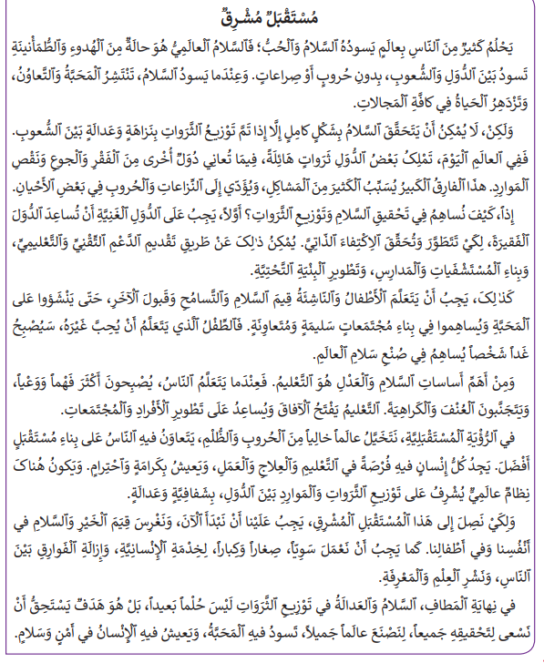
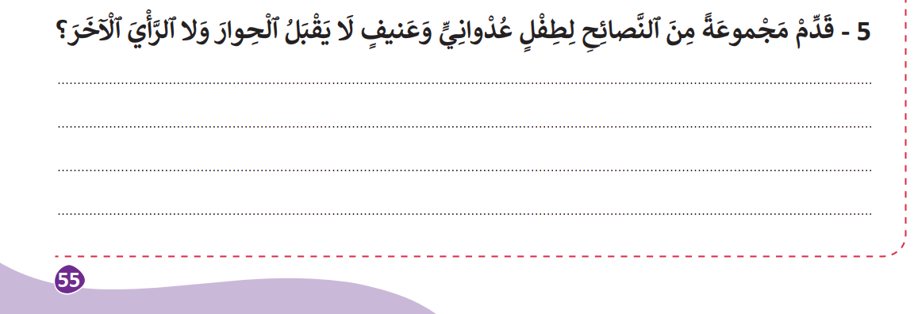
تتذكرون النشاط المنزلي الذي كلفتكم به نهاية الحصة السابقة(الصفحتان 54 و55). سأراقب ما قمتم به، قبل أن نبدأ حصة اليوم.
في منزلي سأقوم ب:
1- أقرأ النص (مستقبل مشرق) بدقة وطلاقة واسترسال؛
3- أجيب عن السؤال رقم5 الصفحة 55 وأنقل الجواب على دفتري؛
4- أستعد لعرض إنجازي على أستاذي.

Slide 8
1
افتتاح الحصة

Slide 9
مرحبا بكم، سننطلق في حصة اللغة العربية.
سلوك اليوم
أخذ الكلمة باسم المجموعة

Slide 10

لنتذكر جميعا الإجراءات المتعلقة بأخذ الكلمة باسم المجموعة
يَتِمُّ التّوافُقُ عَلى مُيَسِّرٍ واحِدٍ لِكُلِّ نَشاطٍ؛
يُسَجِّلُ الْمُيَسِّرُ ما تَوافَقَ عَلَيْهِ أَعْضاءُ الْمَجْموعَةِ؛
يَطْلُبُ الْإِذْنَ مِنَ الْأُسْتاذِ(ةِ) قَبْلَ عَرْضِ الْمَنْتوجِ؛
يَعْرِضُ الْعَمَلَ باسْمِ الْمَجْموعَةِ بِصَوْتٍ واضِحٍ ؛
يَشْكُرُ أَعْضاءَ الْمَجْموعَةِ، وَيُسَجِّلُ مُلاحَظاتِ باقي الْمَجْموعاتِ، وَتَوْجيهاتِ الْأُسْتاذِ(ةِ)؛

Slide 11
يصرح الأستاذ بالهدف من الحصة بشكل واضح ومختصر. ويمكن تسجيله على جانب من السبورة.
في حصة اليوم سنعمل جميعا على تحقق الهدف الآتي:

Slide 12
2
إملاء
الإلقاء الشعري
نشاط اعتيادي

Slide 13


  اُكتبوا: بدأت السماء تتلبد بالغيوم

Slide 14

الكل يرفع اللوحة عند الإشارة، لكي نصحح جميعا.
بَدَأَتِ ٱلسَّماءُ تَتَلَبَّدُ بِـٱلْغُيومِ.
لاحظوا جيدا، وصححوا.

Slide 15
  من يستطيع منكم قراءة الأبيات مع مراعاة الإلقاء
قُـمْ لِلْمُعَـلِّمِ وَفِّــهِ ٱلتَّبْـجـيـلا
كادَ ٱلْمُعَـلِّمُ أَنْ يَكـونَ رَســولا
أَعَـلِمْتَ أَشْـرَفَ أَوْ أَجَـلَّ مِنَ ٱلَّـذي
يَـبْني وَيُنْـشِـئُ أَنْفُـساً وَعُـقــولا
الشاعر: أحمد شوقي
اَلْإِجْلالُ وَٱلِاحْتِرامُ

Slide 16
  الآن، لنقرأ جميعنا الأبيات الشعرية قراءة مشتركة: حافظوا على الإلقاء كما تدربنا عليه
قُـمْ لِلْمُعَـلِّمِ وَفِّــهِ ٱلتَّبْـجـيـلا
كادَ ٱلْمُعَـلِّمُ أَنْ يَكـونَ رَســولا
أَعَـلِمْتَ أَشْـرَفَ أَوْ أَجَـلَّ مِنَ ٱلَّـذي
يَـبْني وَيُنْـشِـئُ أَنْفُـساً وَعُـقــولا
الشاعر: أحمد شوقي
اَلْإِجْلالُ وَٱلِاحْتِرامُ

Slide 17
3
  قراءة النص: مكتبتنا الصغيرة بطلاقة
  فهم النص وتحليله
  كتابة: الإجابة عن أسئلة الفهم والتحليل
أنشطة القراءة والكتابة

Slide 18

الآن كل ثنائي ينشئ الخريطة الذهنية لعنوان نصنا الجديد: مكتبتنا الصغيرة، ويطرح توقعين.
......
......
مَكْتَبَتُنا ٱلصَّغيرَةُ
.......

Slide 19
عرض التوقعات: ستشاركون في صياغة التوقعات. في نظركم عن أية مكتبة سيتحدث النص؟ هل سبق أن زرتم مكتبة؟ مثلا
مكتبة الحي
مكتبة القسم
مَكْتَبَتُنا ٱلصَّغيرَةُ
مكتبة المدرسة

Slide 20
يصوغ المتعلمون بمساعدة الأستاذ بعض التوقعات وتسجل على جانب من السبورة. مثلا:
اَلتَّوَقُّعاتُ
رُبَّما سَيَتَحَدَّثُ ٱلنَّصُّ ...........
أَتَوَقَّعُ أَنْ يَتَحَدَّثَ ٱلنَّصُّ عَنْ .........
مَكْتَبَتُنا ٱلصَّغيرَةُ
قَدْ يَتَحَدَّثُ ٱلنَّصُّ عَنْ ................

Slide 21
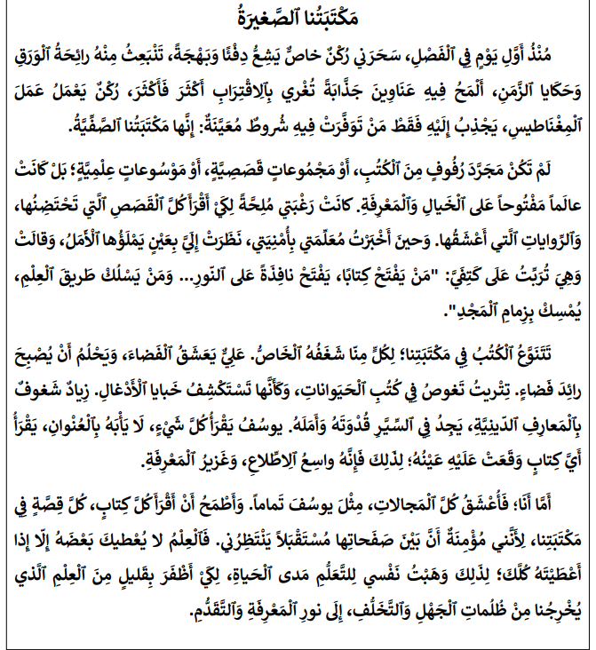
الآن، اقرؤوا النص قراءة فردية هامسة للتحقق من التوقعات، سأمر بين الصفوف.
يعرض الأستاذ النص على المسلاط، أمام أنظار المتعلمين

Slide 22
لنصحح جميعا: ما الذي اعتمدتموه للتحقق؟
اَلتَّحَقُّـقُ

Slide 23
الآن، ركزوا مع قراءتي ولا ترددوا ورائي، سأطلب رأيكم في قراءتي

Slide 24

من خلال تتبعكم، ما رأيكم في قراءتي؟
متوسط | لا | نعم
 |  |  | - هَلْ كانَ صَوْتي مَسْموعاً وَواضِحاً؟
 |  |  | - هَلْ كانَتِ قِراءَتي مُسْتَرْسَلَةً؟
 |  |  | - هَلْ ٱحْتَرَمْتُ عَلاماتِ ٱلتَّرْقيمِ؟
 |  |  | - هَلْ كُنْتُ مُسْرِعاً في قِراءَتي؟
 |  |  | - هَلْ تُريدونَ أَنْ أُعيدَ ٱلْقِراءَةَ مَرَّةً ثانِيَةً؟

Slide 25

اقرؤوا فرديا النص بشكل هامس، سأمر بين الصفوف

Slide 26
قراءات فردية جهرية، كل متعلم يقرأ فقرة

Slide 27

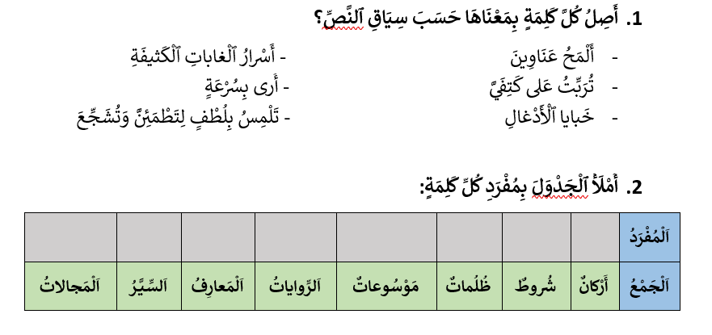
الآن في ثنائيات، ستبحثون عن السؤالين الآتيين، سأمر بين الصفوف لتقديم المساعدة

Slide 28
عند إشارتي، سنصحح جماعة على السبورة
اَلْمَجالُ
اَلسّيرَةُ
اَلْمَعْرِفَةُ
اَلرِّوايَةُ
مَوْسوعَةٌ
ظُلْمَةٌ
شَرْطٌ
رُكْنٌ

Slide 29
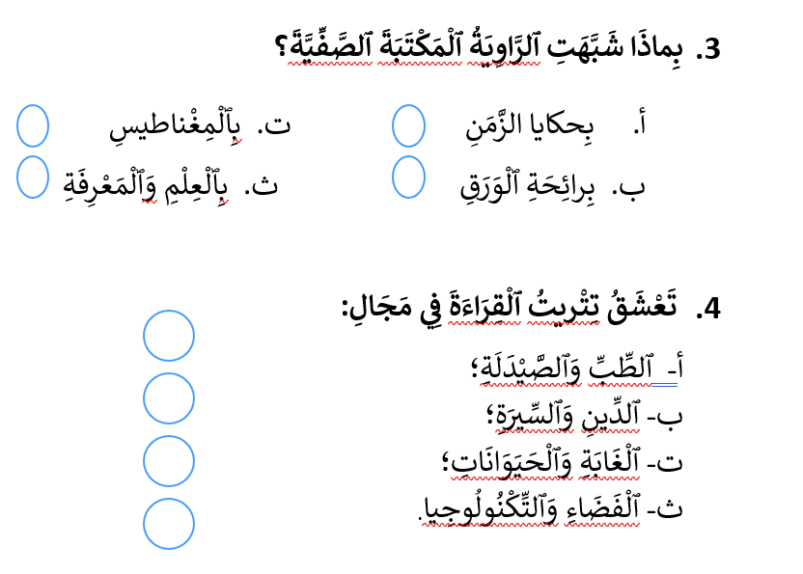
الآن في ثنائيات، ستبحثون عن الجواب المناسب للسؤالين الآتيين بوضع علامة أمام الاختيار الصحيح، مع تعليل جوابكم من النص

Slide 30
عند إشارتي، سنصحح جماعة على السبورة

Slide 31
4
رائز التصديق على اللبنة

Slide 32
رائز التصديق على اللبنة
يتم نسخ الرائز بعدد التلاميذ؛
يمرر الرائز بشكل جماعي؛
ينجز المتعلمون المطلوب على الأوراق؛
يعد متحكما من تحصل على 8ن من10 أو أكثر، وغير متحكم من تحصل على 7ن من 10 أو أقل؛
يقوم الأستاذ بتصحيح الرائز وتعبئة شبكة التصديق.

Slide 33
الواجبات المنزلية
تبصر الحصة
5
اختتام الحصة

Slide 34
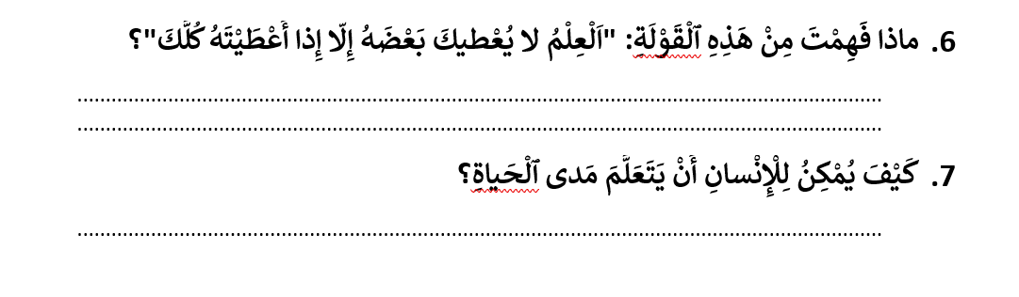
في منازلكم، ستجيبون عن السؤالين الآتيين على دفاتركم، سأراقب عملكم بداية الحصة الموالية إن شاء الله
يطلب منهم نقل السؤالين
في منزلي سأقوم ب:
1- الإجابة عن السؤالين، ونقل الجواب على دفتري؛
2- أستعد لعرض إنجازي على أستاذي في الحصة المقبلة.

Slide 35
أنهينا حصة اللغة العربية لهذا اليوم، شكرا لحسن تفاعلكم.
إلى اللقاء... نلتقي في الحصة القادمة إن شاء الله

Slide 36
تبصر الحصة
يسجل الأستاذ ملاحظاته عن الحصة على المذكرة اليومية، ومدى تفاعل المتعلمين مع مجرياتها؛
يسجل النسبة المئوية التي يقدرها لتحقق أهداف الحصة.

